Slide 1
Здравствуйте,ребята! Мы продолжаем наши занятия в объединении «Юные натуралисты-художники». Я предлагаю вам вместе с родителями интересно провести время. Сидим дома с пользой.
ВЕСЕННИЕ ЗАГАДКИ
Подготовила Снисаренко И.И.

Slide 2
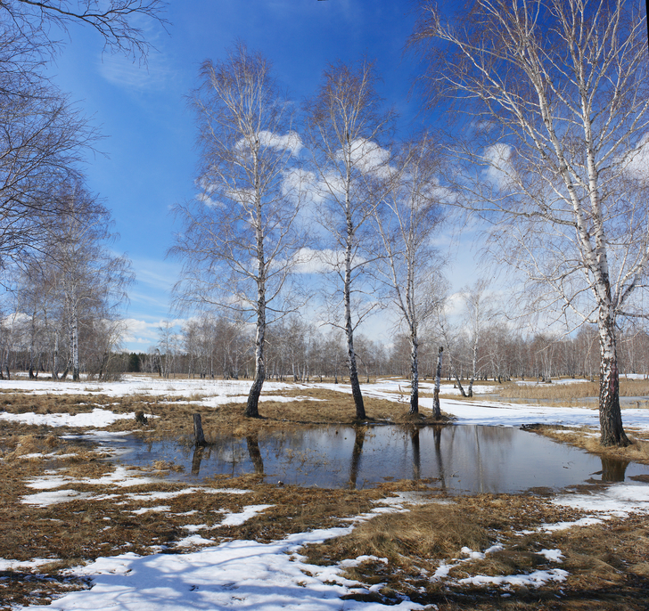
Весенние загадки
Метель затихла, ветры смолкли, У елей чуть блестят иголки. А Дед Мороз садится в сани, Ему пора прощаться с нами. Ему на смену, величаво Идёт красавица одна. О ней вы знаете немало, Зовут красавицу …

Slide 3
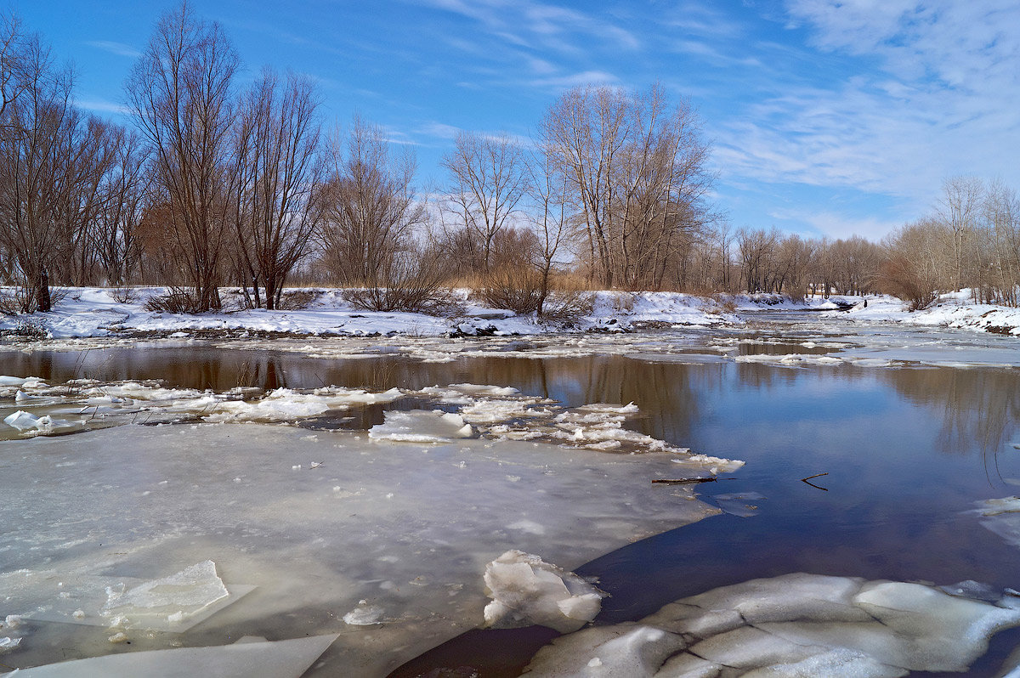
Солнце пригревает, лед на речке треснул. Речка зашумела, льдины подгоняет. Как это явление, весною называют?
(Ледоход.)

Slide 4
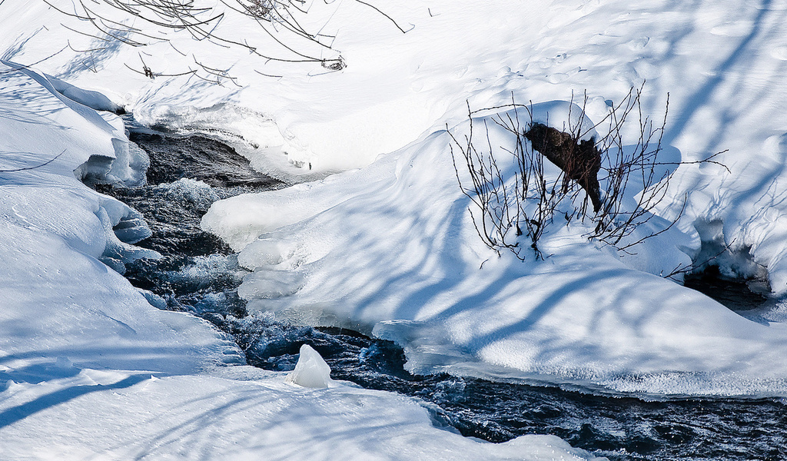
Весна поет, звенит капель, Почистил крылья воробей. Кричит скворцу он: – Не робей! Иди купаться Вот …
(Ручей.)

Slide 5
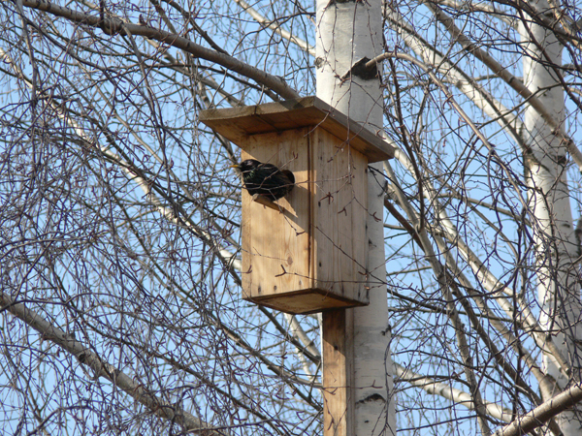
Новоселье у скворца Он ликует без конца. Чтоб у нас жил пересмешник, Смастерили мы …

Slide 6
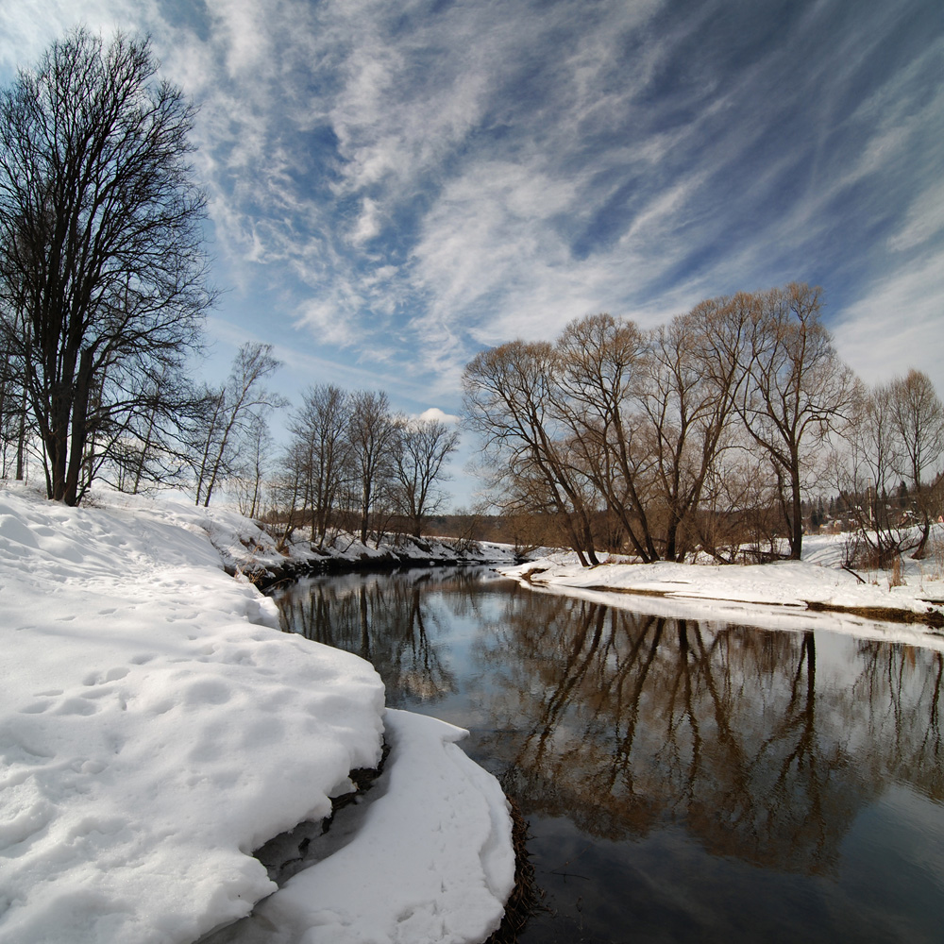
К нам пожаловал на двор Ветронос и зимобор, Водотёк и весновей. Он позвал домой грачей. Вывел кто весну на старт? Отгадали? Это…(Март.)

Slide 7
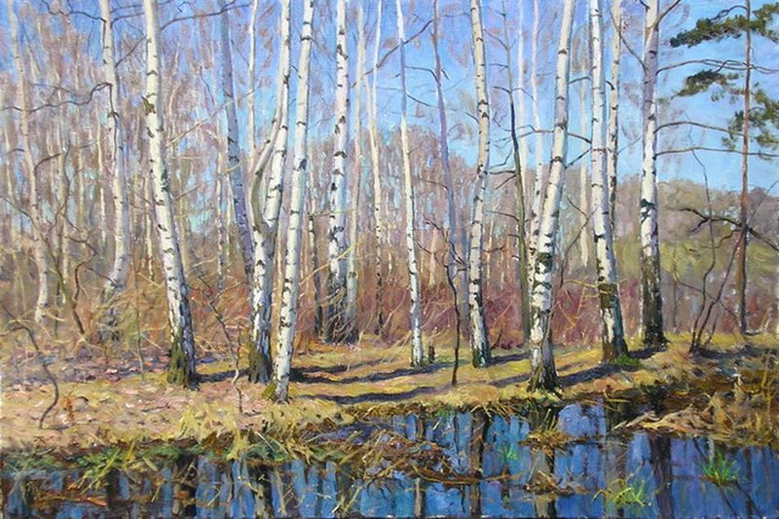
Мишка вылез из берлоги, Грязь и лужи на дороге, В небе жаворонка трель – В гости к нам пришел ... (Апрель.)

Slide 8
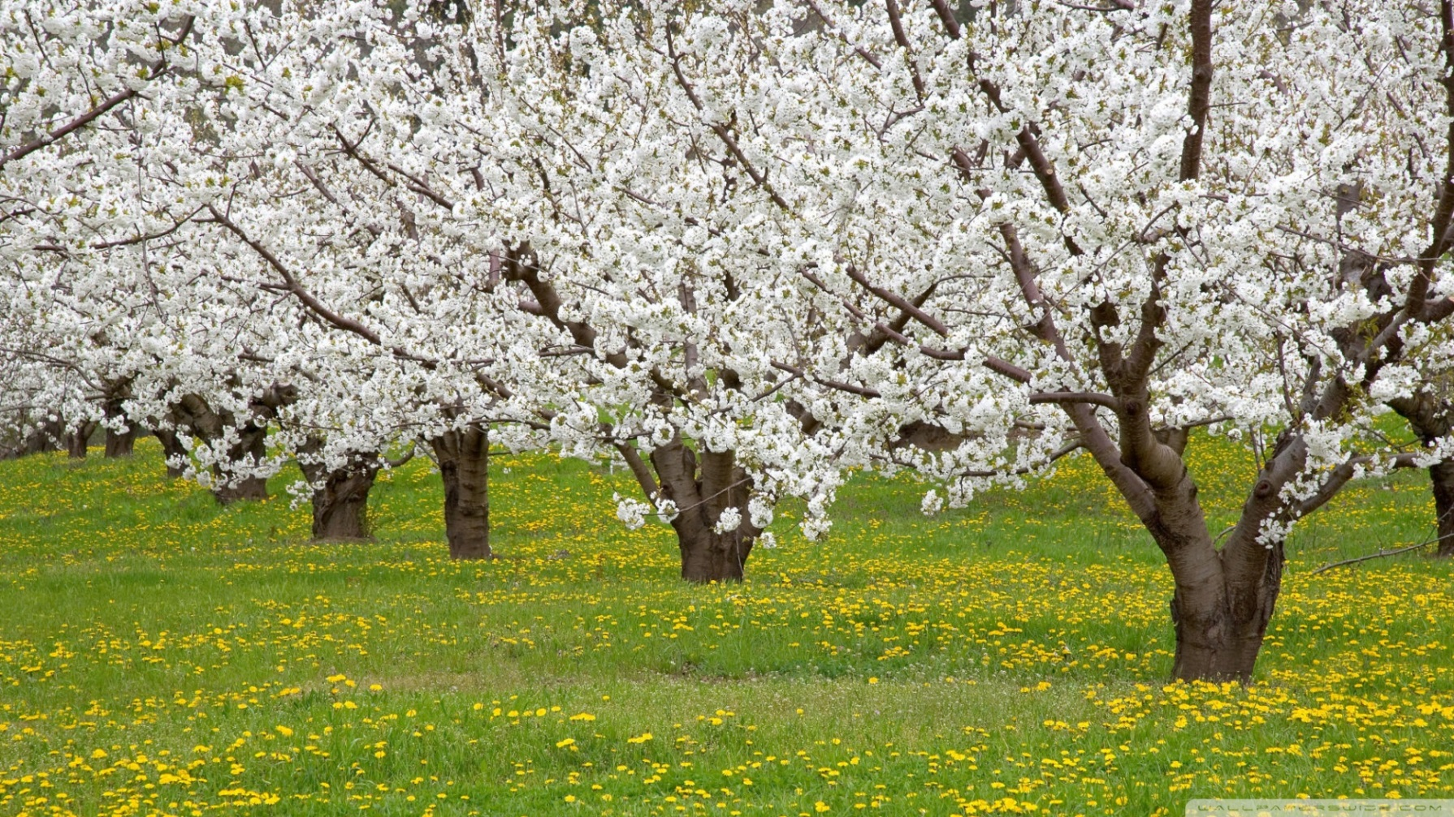
Зеленеет даль полей, Запевает соловей, В белый цвет оделся сад, Пчёлы первые летят, Гром грохочет. Угадай, Что за месяц это? ...
(Май.)

Slide 9
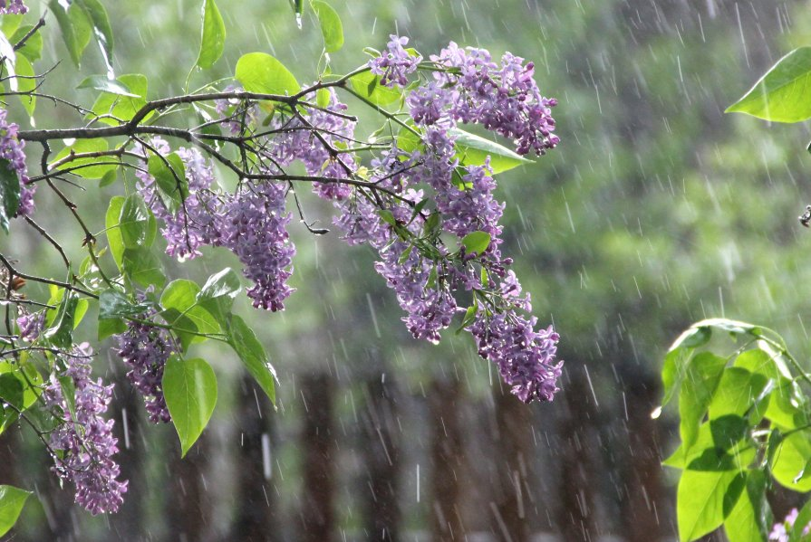
Не пешеход, а идёт. Мокнут люди у ворот. Ловит дворник его в кадку. Очень трудная загадка? (Дождь)

Slide 10
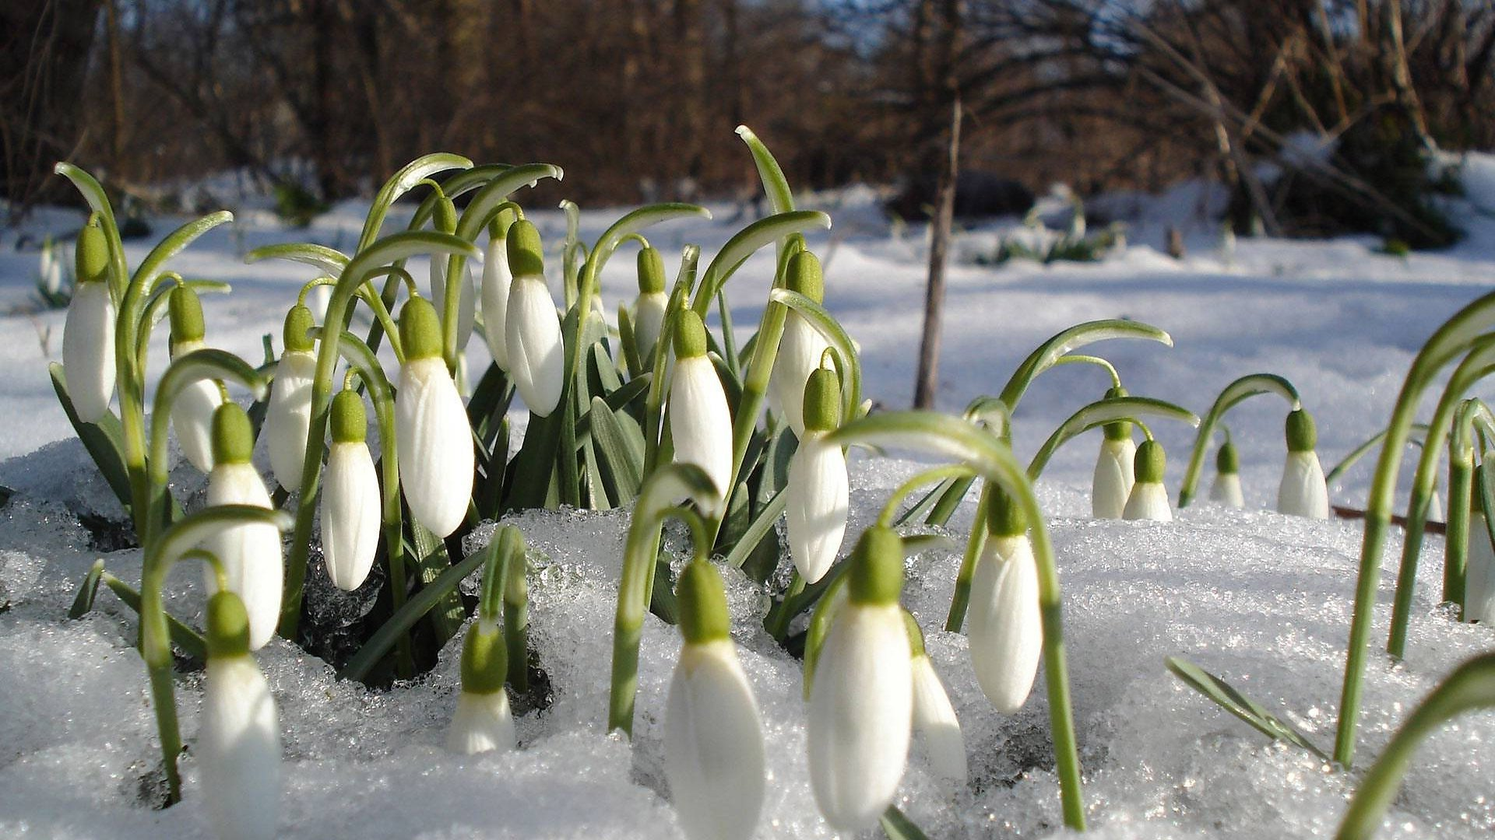
Шорохом неслышным лепестков Жемчуг белоснежный распустился, Свежим нежным крохотным цветком Из-под снега к солнцу устремился. (Подснежник.)

Slide 11
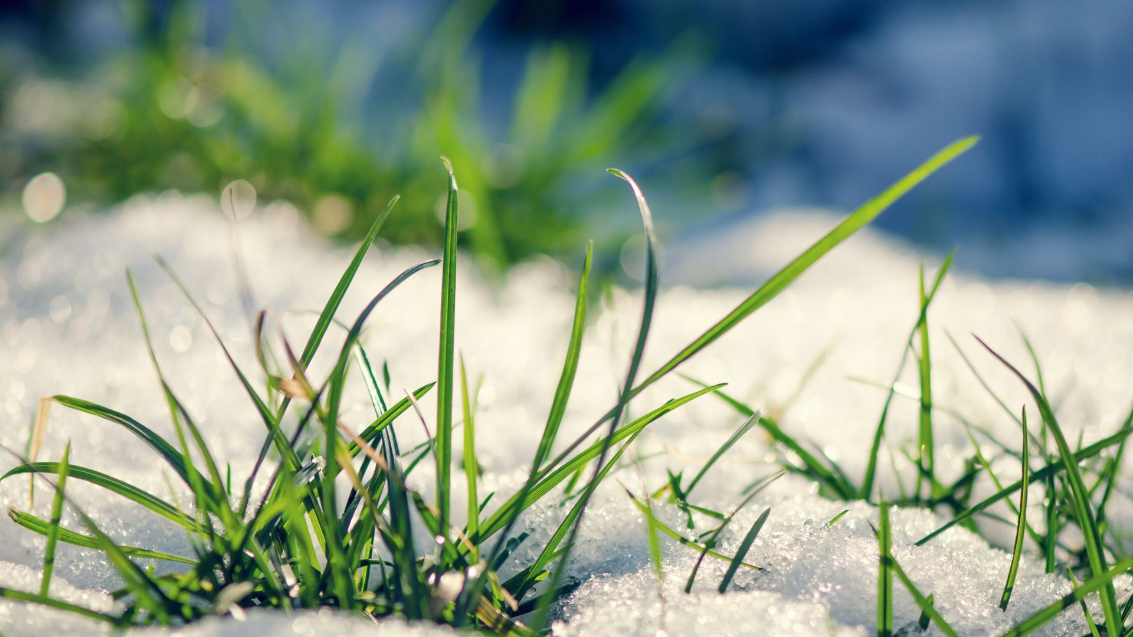
Что за тонкие иголки
Зеленеют на пригорке?
Это, выросши едва,
К солнцу тянется... (трава)

Slide 12
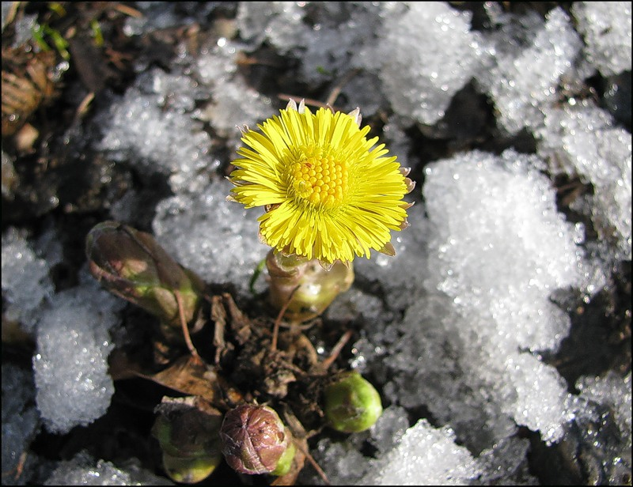
Смотрит солнышко – росток. Не травинка, не листок: Появился самый первый. Желтый маленький цветок. (Мать-и-мачеха)

Slide 13
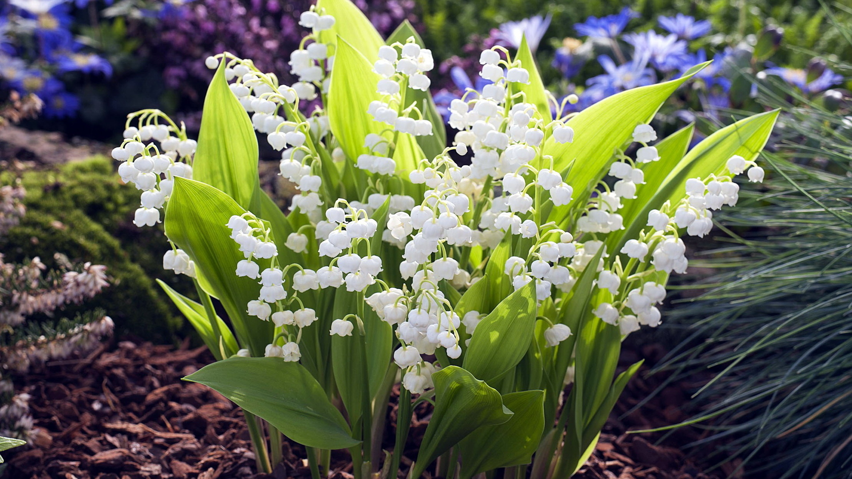
Белые горошки На зелёной ножке. (Ландыш)

Slide 14
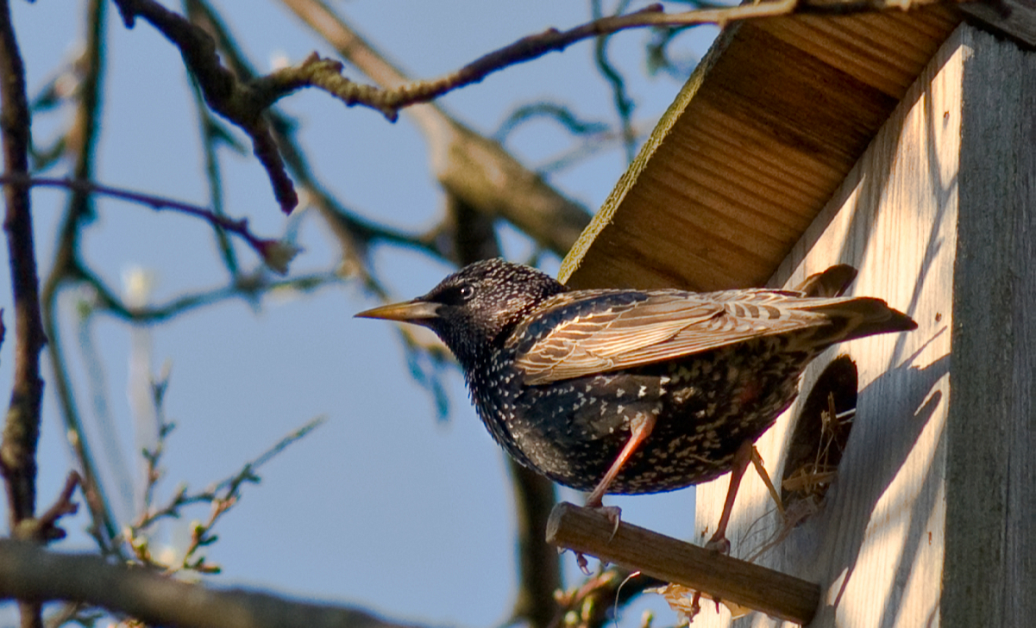
Я выступаю перед вами, Как молодой весны гонец, Я рад увидеться с друзьями Ну, а зовут меня… (Скворец)

Slide 15
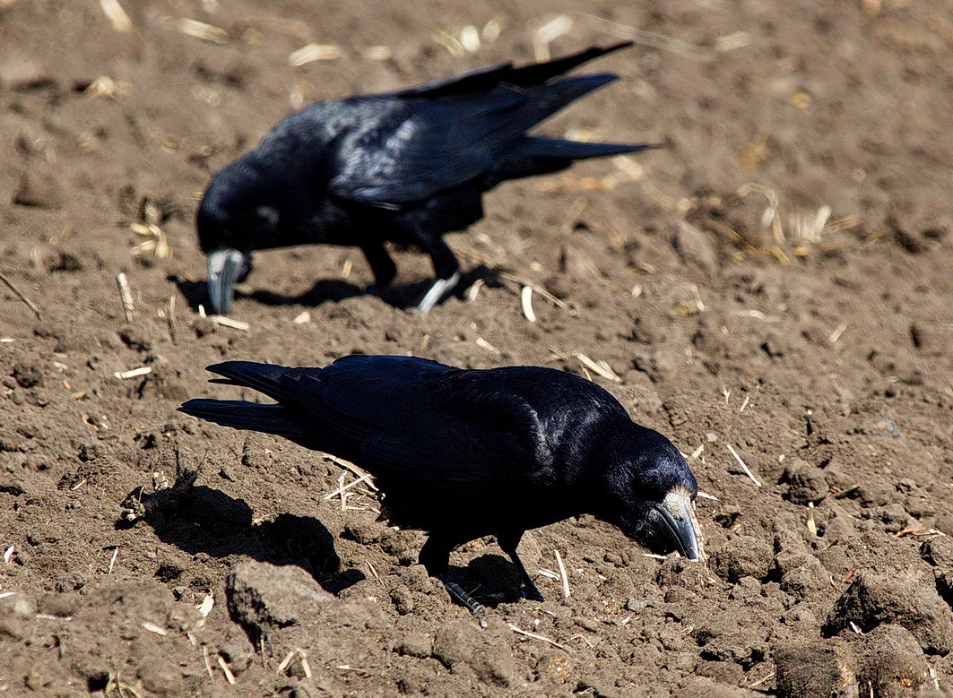
Вместе с этой черной птицей К нам весна в окно стучится. Зимнюю одежду прячь! Кто по пашне скачет? (Грач)

Slide 16
СПАСИБО ЗА ВНИМАНИЕ.

